Slide 1
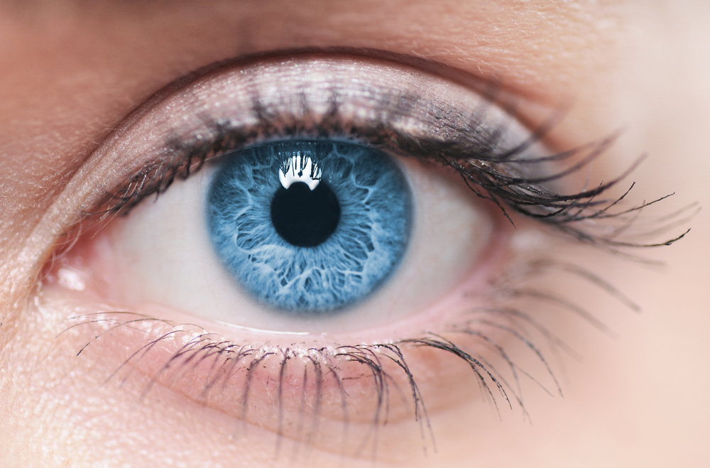
СОЗУ Кузман Шапкарев – Битола
Биологија за III година средно стручно образование
професор Зоран Каранфиловски
Сетилен ситем-око и уво

Slide 2
Oko
Окото е сложен сетивен орган
Очното јаболко е составено од следните обвивки:
Надворешна обвивка – склера или белка
Втората обвивка е садовница, богата со крвни садови
Третата обвивка е внатрешна или мрежница, богата со нервни клетки, како и клетки наречени чепчиња и стапчиња
Во центарот на окото се сместени:
Рожницата, низ која влегуваат светлосни зраци
Очната водичка, која го исполнува очното јаболко
Леќа, создадена од цврст еластичен материјал
Стаклесто тело, желатинозна материја која го одржува очното јаболко во неговиот топчест облик

Slide 3
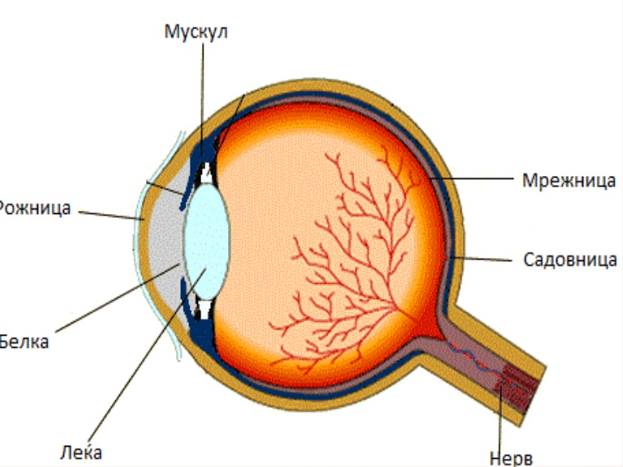
Шареница ( ирис), која ја регулира количеството на светлина која влегува во окото
Цилијарно тело, кое учествува во процесот на акомодација

Slide 4
Уво
Увото е сетилен орган за слушање и држење на рамнотежа
Увото е поделено на три дела: надворешно, средно и внатрешно уво
Надворешно уво
Се состои од:
Ушна школка, надворешниот слушен канал, слушно тапанче
Средно уво
Се состои од три слушни ковчиња:
Чеканче, наковална и узенгија
Внатрешно уво
Тоа е најсложен и најважен дел од увото
Овој дел уште е наречен коскен лавиринт и се состои од три дела:

Slide 5
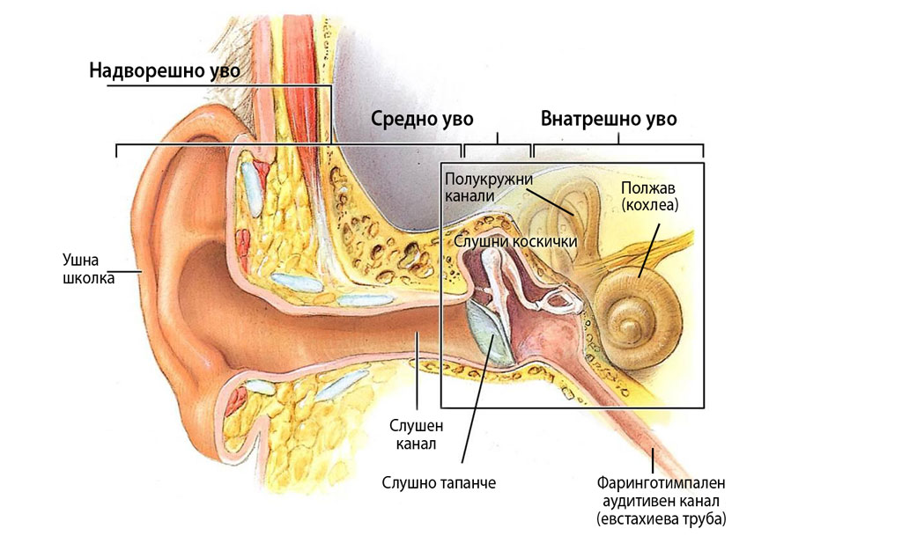
Преддворје, ушен полжав и полукружни канали
Во сите три делови има ушна течност – перилимфа

